Slide 1

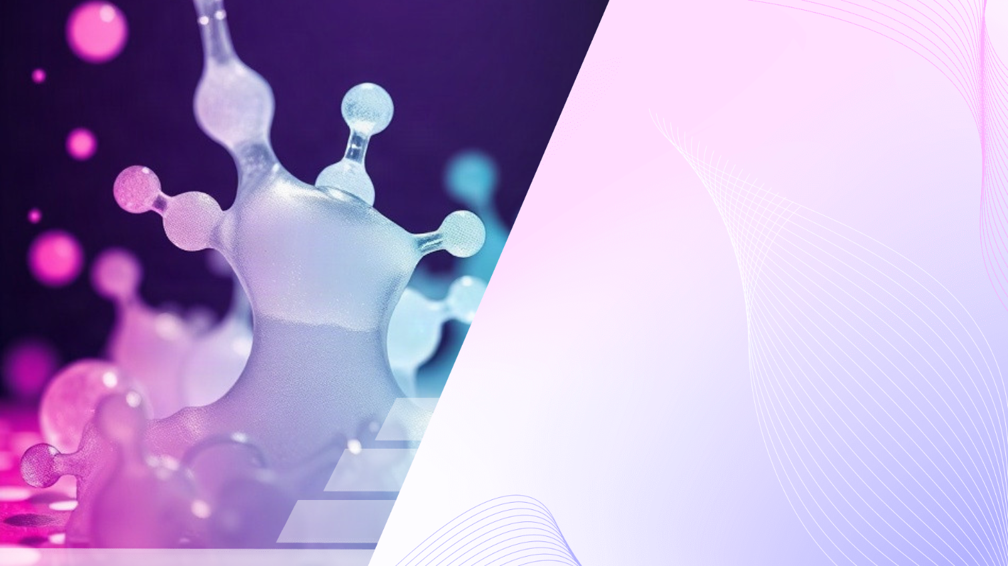
Химический хамелеон: Реакция окисления с изменением цвета
Автор презентации: Presentacium.ru

Slide 2

Введение
В этой презентации мы рассмотрим уникальную химическую реакцию, при которой вещество меняет цвет с фиолетового на зелёный. Узнаем, какие реагенты участвуют в этом процессе, как изменяется цвет и какие условия влияют на реакцию. Также обсудим практическое применение этого явления и важность соблюдения безопасности при проведении экспериментов.

Slide 3

Описание реагентов
1
2
3
Для проведения реакции окисления используются реагенты с чётко определёнными химическими формулами: перманганат калия с химической формулой $KMnO_4$, который при окислении придаёт раствору фиолетовый цвет, и хлорид железа $FeCl_3$, который способен изменять окраску в зелёные тона при определённых условиях реакции.
Эти вещества позволяют наблюдать последовательное изменение цвета в зависимости от стадии окисления, что демонстрирует динамичность и яркость химических превращений.
Концентрация перманганата калия в растворе может достигать 0,1 моль/л, что обеспечивает насыщенность фиолетового цвета на начальных этапах реакции.

Slide 4

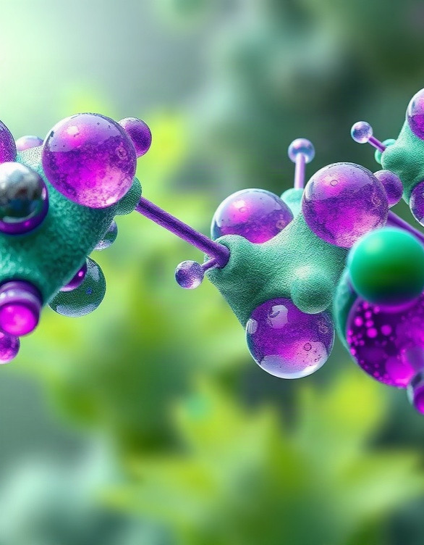
Процесс окисления
В процессе окисления молекулы вещества взаимодействуют с кислородом, что приводит к изменению их электронной конфигурации. При этом степень окисления одного из элементов изменяется на +3, что сопровождается переходом от фиолетового цвета к зелёному, например, при окислении некоторых комплексов кобальта в водных растворах с образованием хлорофилл-подобных структур. Это изменение цвета обусловлено образованием новых химических связей и переходом электронов между атомами.

Slide 5


Изменение цвета в процентах
Диаграмма показывает изменение цвета химического вещества в процессе реакции окисления: от фиолетового (25%) через синий (35%) и голубой (20%) к зелёному (20%). Параметры представлены в процентах.

Slide 6

Фиолетовый этап
1
В «фиолетовом этапе» реакции окисления происходит изменение цвета раствора с фиолетового на другие оттенки.
2
При этом pH среды смещается от 6,8 до 5,5, что связано с высвобождением ионов металла и образованием комплексов.
3
Этот этап характеризуется значительным изменением электронной структуры компонентов, приводящим к интенсивному фиолетовому оттенку, который сохраняется в течение 3–5 минут.

Slide 7

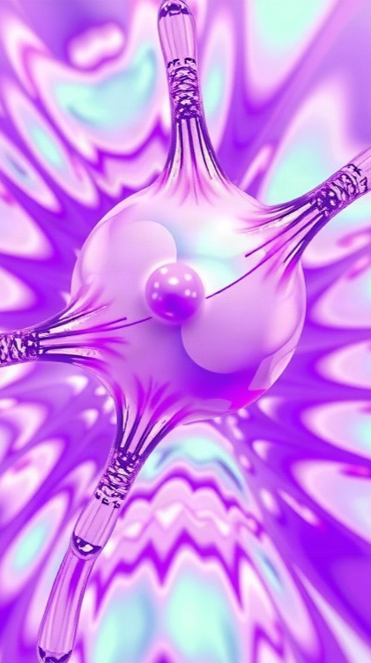
Промежуточные оттенки
В ходе реакции окисления наблюдается последовательное изменение цвета раствора от фиолетового до зелёного, что обусловлено переходом ионов металла через несколько промежуточных состояний.
Например, при изменении окислительно-восстановительного потенциала на каждые 0,1 В цвет раствора может изменяться на 1–2 оттенка в зависимости от концентрации реагентов. В промежуточных стадиях реакции можно зафиксировать до трёх различных цветовых переходов, каждый из которых характеризуется уникальными спектральными свойствами.

Slide 8

Зелёный этап
На зелёном этапе реакции происходит трансформация ионов меди с образованием комплексных соединений, что вызывает изменение цвета раствора. Этот процесс сопровождается окислением, в результате которого концентрация ионов меди в растворе уменьшается с 0,05 моль/л до 0,01 моль/л.
При этом формируется зелёный оттенок, что свидетельствует о достижении определённой стадии окислительно-восстановительного процесса.

Slide 9
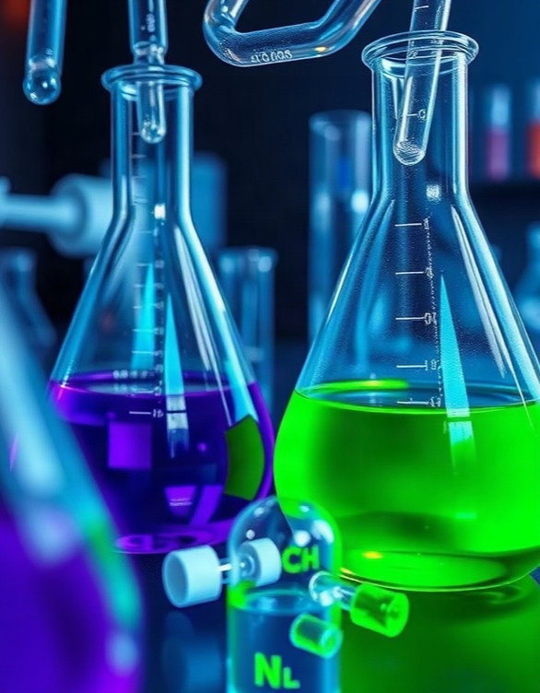
Условия реакции
Реакция окисления протекает при температуре от 50 до 80 градусов Цельсия. Для успешного проведения реакции требуется рН среды в диапазоне 6,8–7,2.
При соблюдении этих условий изменение цвета вещества с фиолетового на зелёный происходит в течение 15–20 минут.

Slide 10
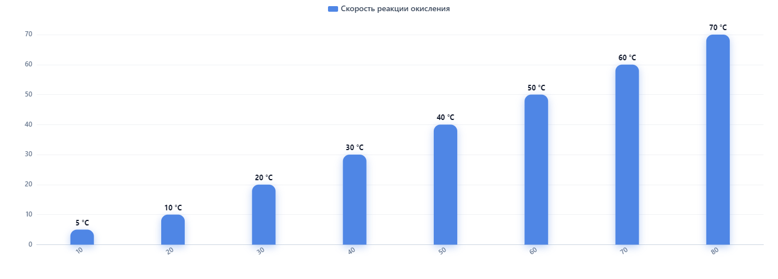
Влияние температуры
На диаграмме показана зависимость скорости реакции окисления от температуры. Измерения проводятся в °C, и видно, что с повышением температуры скорость реакции увеличивается. Это демонстрирует, что температура существенно влияет на скорость химических реакций.

Slide 11
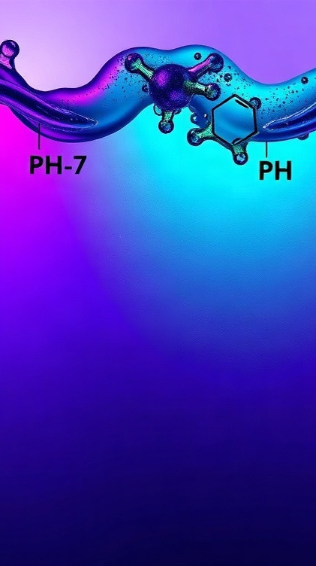
Влияние pH
При pH ниже 3 происходит интенсивное фиолетовое окрашивание, которое указывает на начальную стадию реакции окисления.
В диапазоне pH от 3 до 7 наблюдается постепенное изменение цвета от фиолетового к зеленому, что свидетельствует о промежуточном этапе окисления. При pH выше 7 зеленый цвет становится более насыщенным, что характерно для конечной стадии реакции.

Slide 12
Практическое применение
Реакция окисления, изменяющая цвет от фиолетового до зелёного, находит применение в аналитической химии для быстрого определения ионов металлов.
Например, при концентрации ионов меди (II) около 0,1 М наблюдается интенсивное фиолетовое окрашивание, которое сменяется зелёным при добавлении аммиака и снижении концентрации до 0,05 М.
Это свойство используется для контроля качества воды, где важно оперативно выявлять загрязнители.

Slide 13

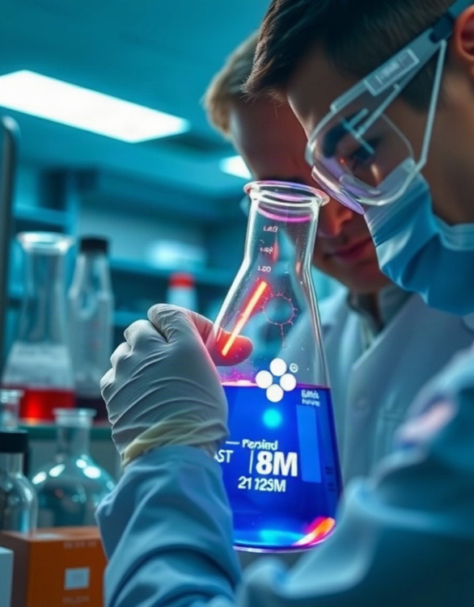
Безопасность эксперимента
Для обеспечения безопасности эксперимента все участники должны использовать индивидуальные средства защиты, включая перчатки и защитные очки, чтобы предотвратить контакт химикатов с кожей и глазами. В процессе реакции выделяется небольшое количество тепла, не превышающее 15 градусов Цельсия, что соответствует стандартным условиям проведения лабораторных опытов.
Лаборатория оснащена средствами пожаротушения, такими как огнетушитель класса А, В, С, для оперативного реагирования на возможные инциденты.

Slide 14
Вопросы и перспективы
Рассмотрение механизма реакции окисления, которая приводит к изменению цвета вещества с фиолетового до зелёного, открывает новые горизонты для применения химических индикаторов в аналитической химии, позволяя точно определять pH в диапазоне от 0 до 12 с погрешностью менее 0,1.
Дальнейшие исследования могут включать разработку новых материалов с уникальными оптическими свойствами для сенсорных технологий, что повысит их чувствительность и стабильность в различных условиях эксплуатации.
Ожидается, что к 2030 году применение таких материалов в промышленности возрастёт на 30%, благодаря их инновационным характеристикам и широкому спектру применения.

Slide 15

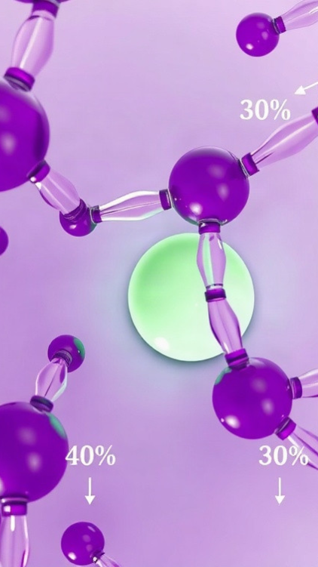
Статистические данные по этапам
На диаграмме показаны процентные доли (%), соответствующие разным стадиям реакции окисления.
Начальная стадия составляет 30%, промежуточная — 40%, финальная — 30%.
Изменение цвета вещества прослеживается через стадии: от фиолетового к зелёному.

Slide 16

Спасибо за внимание!
Спасибо за внимание. В этой презентации мы рассмотрели реакцию окисления, которая приводит к изменению цвета вещества с фиолетового до зелёного, изучили условия, влияющие на процесс, и обсудили практическое применение этого явления. Надеемся, что представленная информация была полезной и вдохновит вас на новые исследования.

